Slide 1

살면서 쉽게
코로나 걸리는 법
DMU – Data Analysis
-가볍게 입상만 할게요-
http://www.free-powerpoint-templates-design.com

Slide 2
가볍게 입상만 할게요
조장 = 박종관
조원 = 이은준 한윤택

Slide 3
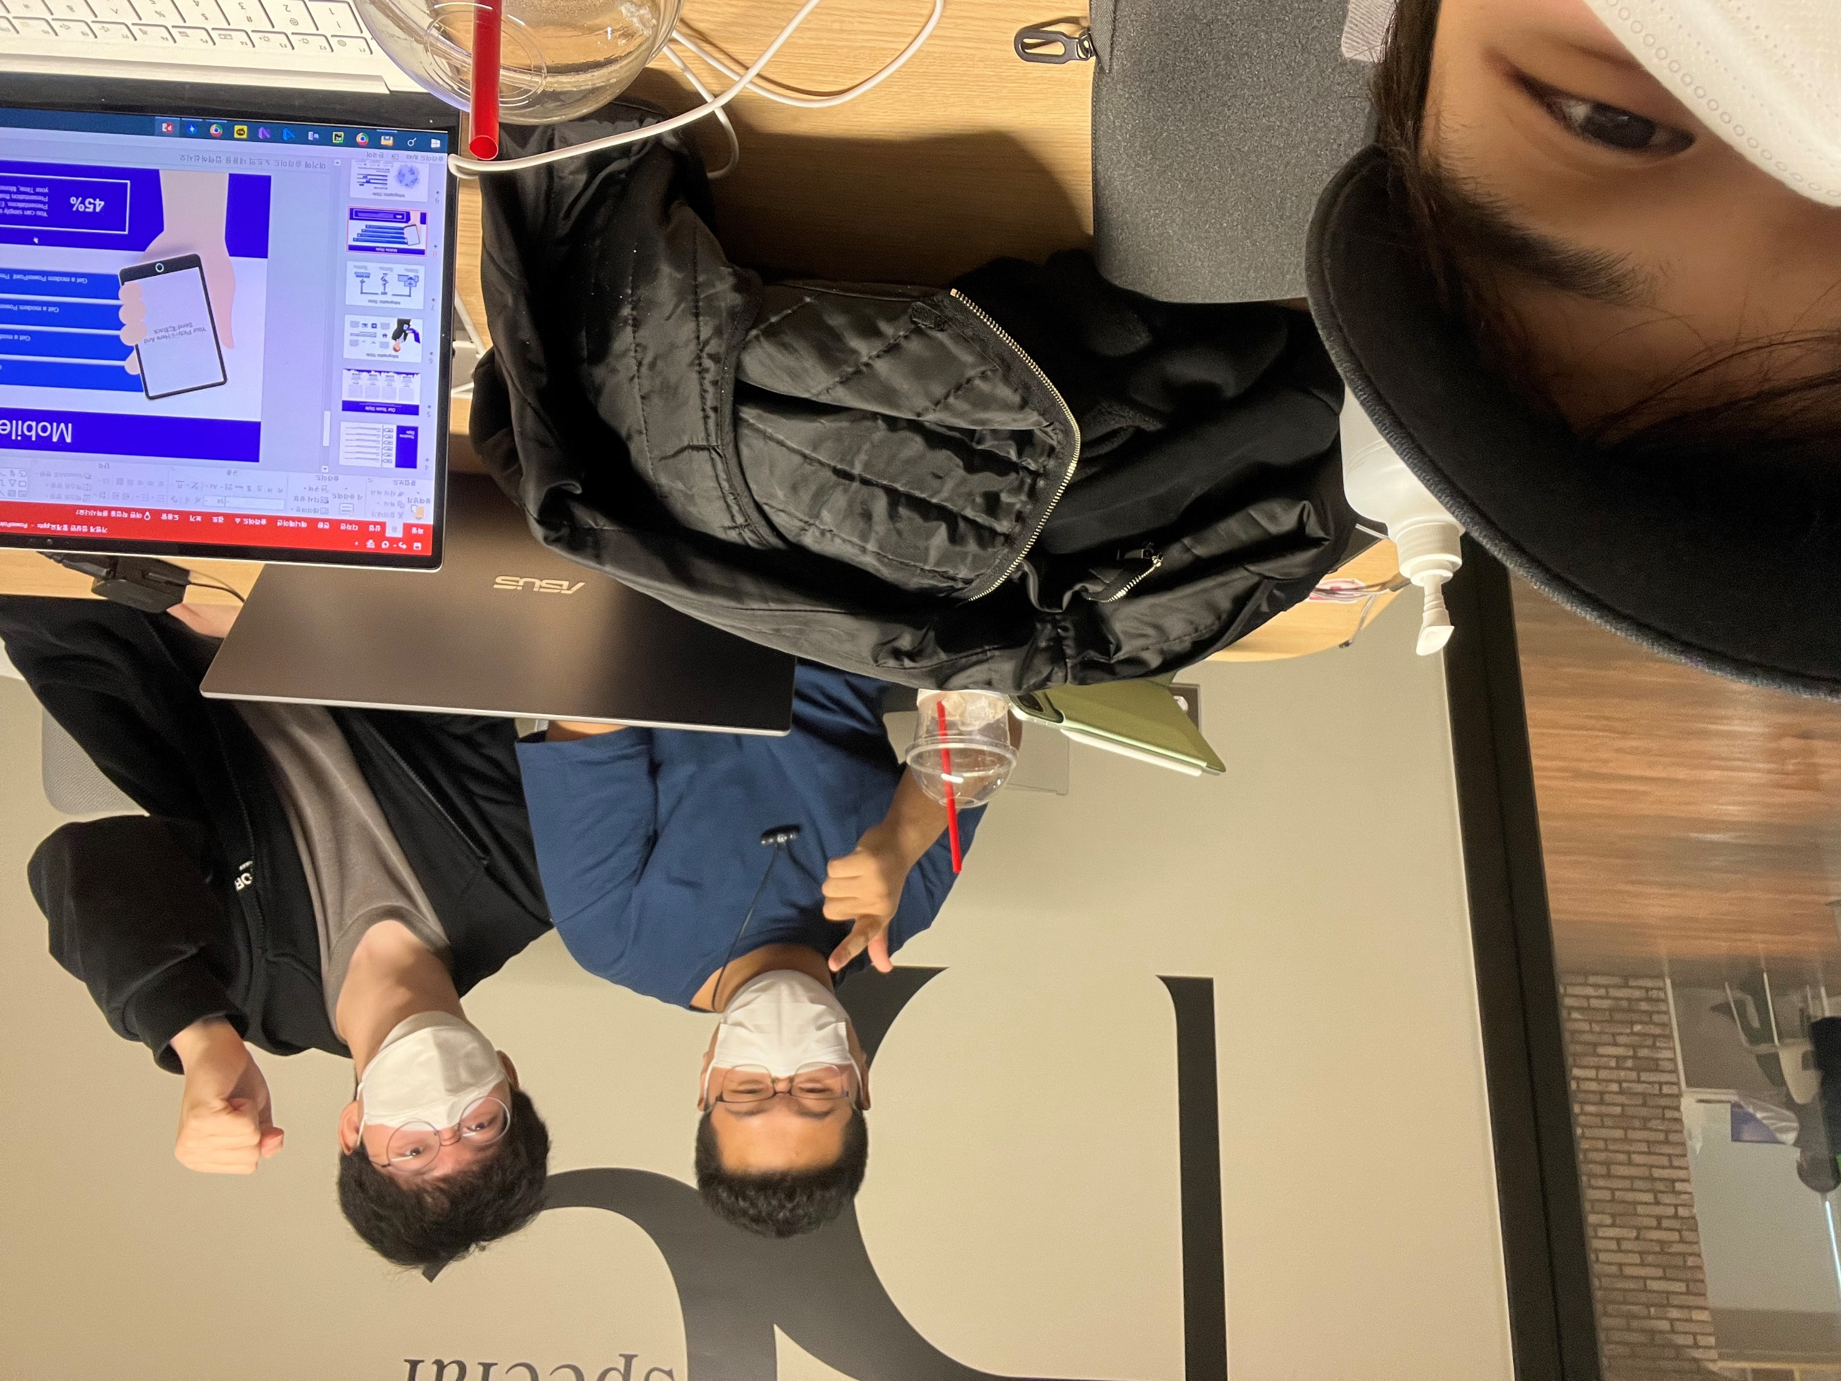
조원 소개
조장 – 박종관
조원 – 이은준
한윤택

Slide 4



강남 기업 회사원
A군
유명 프리랜서
B양

Slide 5
01
02
주제 선정 이유
데이터 분석 내용
03
04
제안 도출
총정리
Chapter

Slide 6
주제 선정 이유
COVID-19
2%
1%
97%
(643,449,808명 기준)
2019년 COVID-19,
‘코로나’에 의해 달라진 삶
전세계적 유행
사회적 관계 변화
경제 위축
- 전 세계적 바이러스
- 모든 국가의 방역 실패
- 대면 활동 감소
- 개인화 시대
- 국제 간 교류 감소
거래, 무역 감소

Slide 7
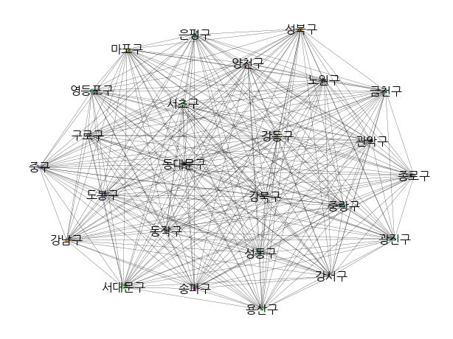
Now Korea?
바쁜 현대 사회인
대중교통
인구 쏠림 현상
기업들의
서울 밀집화
늘어나는 유동 인구

Slide 8
대중교통과 COVID-19
대중교통 이용자 수가 많으면 확진률도 높지 않을까?
COVID-19
대중교통

Slide 9
실행 계획
다양한 분석 기술 + 시각화용 라이브러리
명확한 출처
Pandas, Numpy, geopandas, pyvis
Matplotlib, folium, ploty, seaborn
Google Cloud
-서울 열린 데이터 광장
https://data.seoul.go.kr/
-worldometer
https://www.worldometers.info/coronavirus/
지속적인 분석 작업
팀원과의 꾸준한 소통
다양한 방법으로 분석하고 표현 시도
더 나은 결과물 창출에 집중
계획 단계서 꾸준한 소통을 통해 계획 수립
Github - VSC 연동을 통한 협업

Slide 10
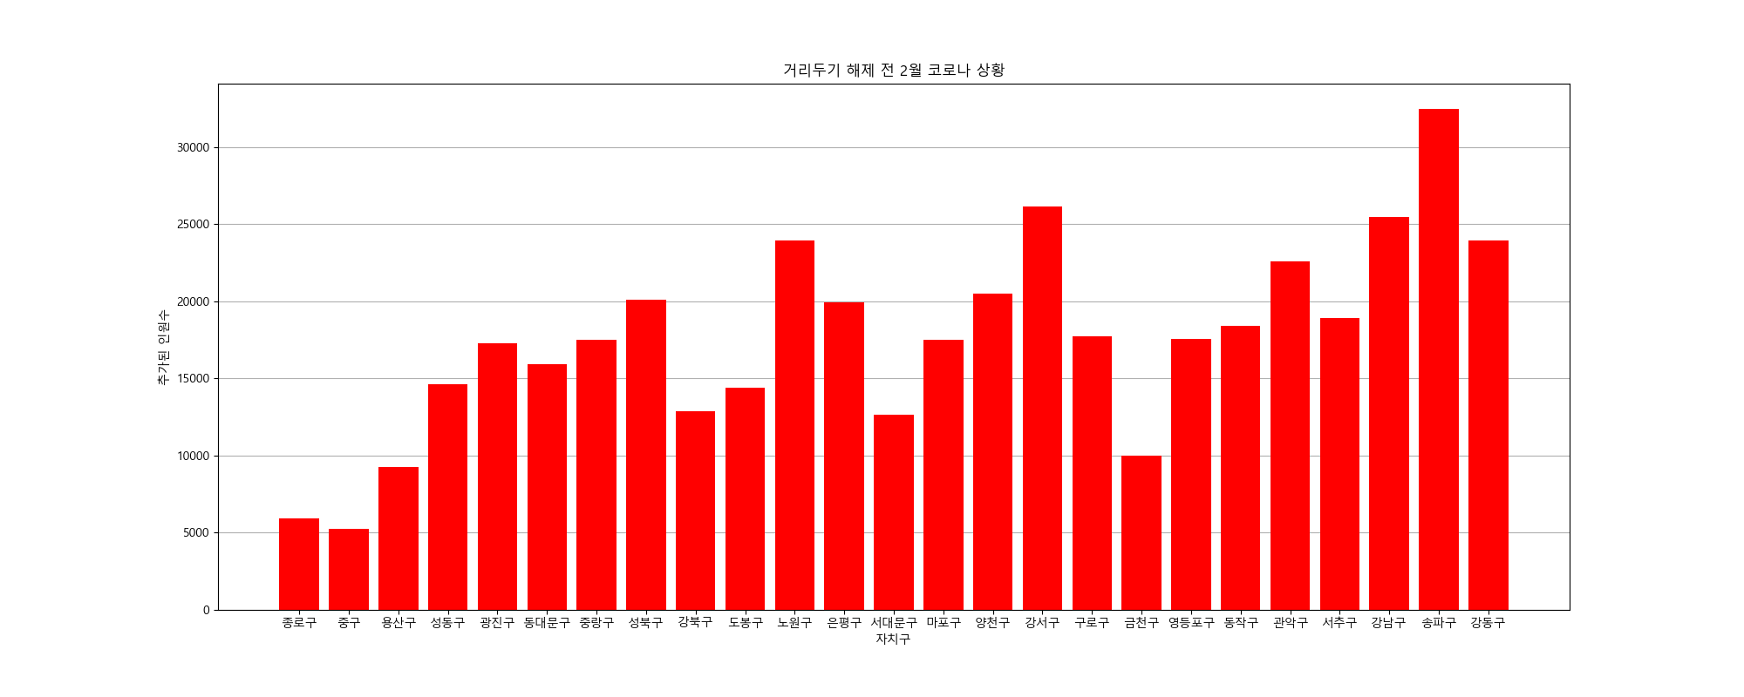
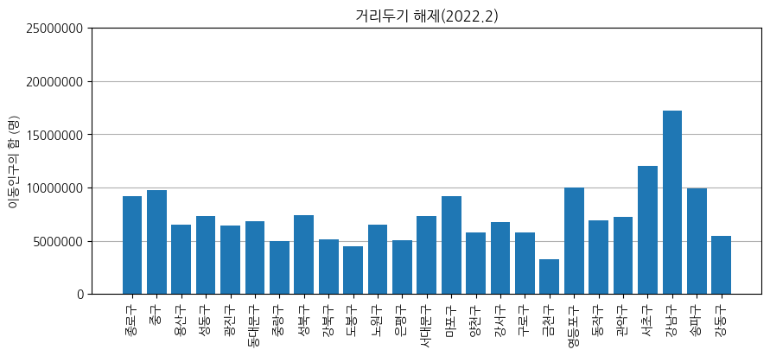
(top 3)
분석 결과
- 서울시 유동 인구의 모습은 1년 내내 거의 유사한 모양을 지님
대규모 유행 기간에는 전 지역이 높은 감염률을 보이나
유동인구가 많은 지역은 꾸준히 높은 감염률을 보임
2022년 02월(오미크론 확산 기간)
코로나 확진자 발생 수
유동 인구 수

Slide 11
분석 결과
(top 3)
2022년 02월(오미크론 확산 기간)
코로나 확진자 발생 수
유동 인구 수
송파구
강남구
강서구
서초구
송파구
강남구

Slide 12
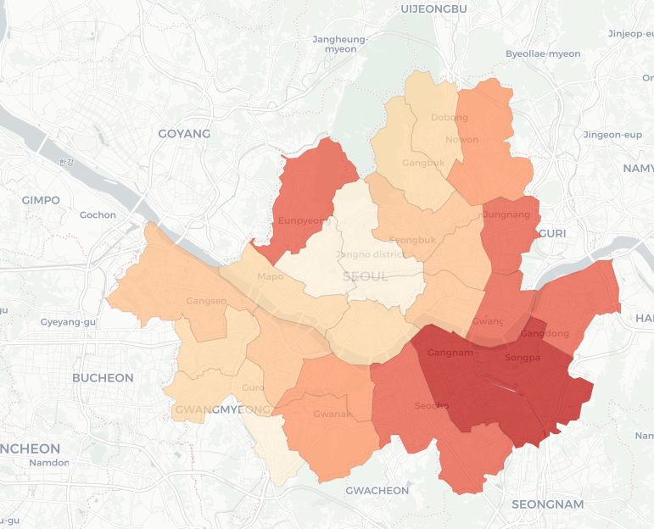
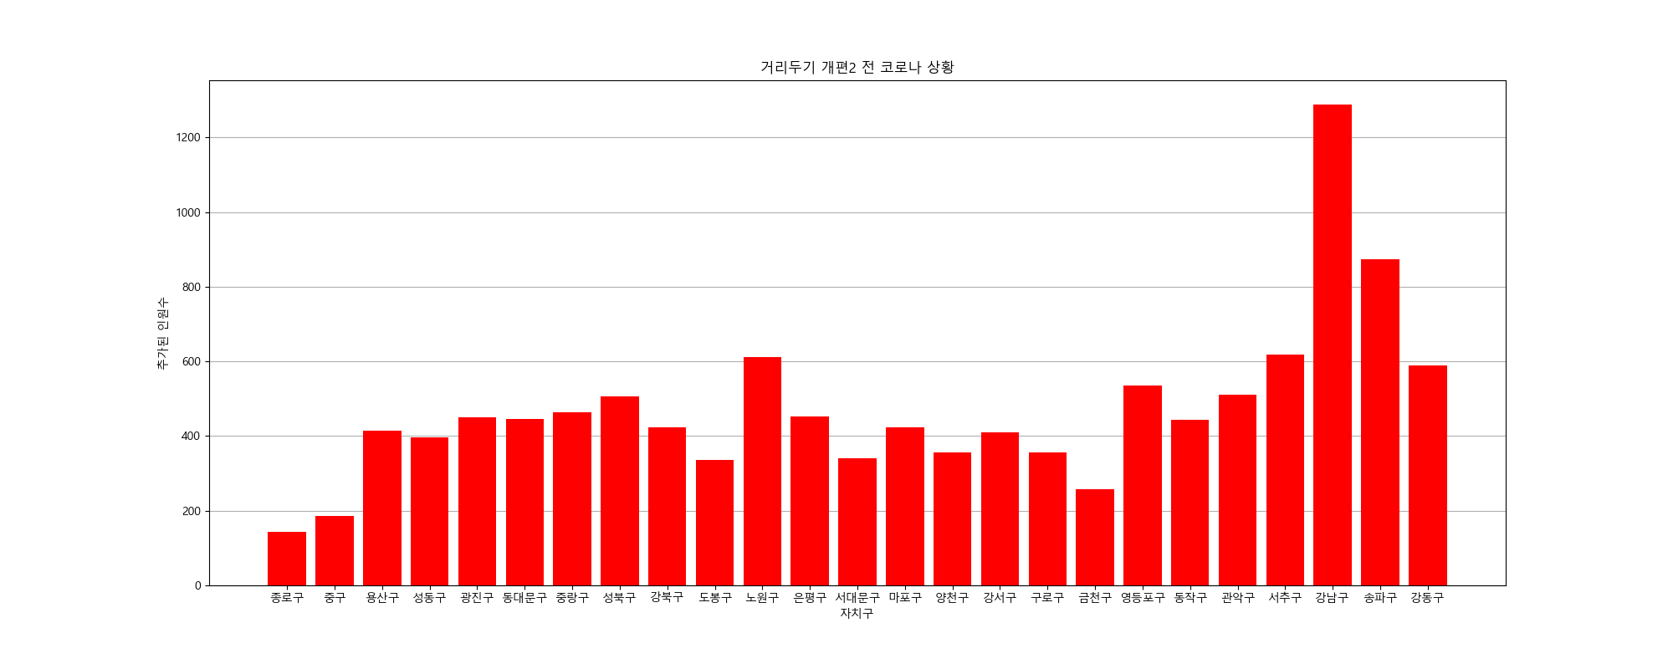
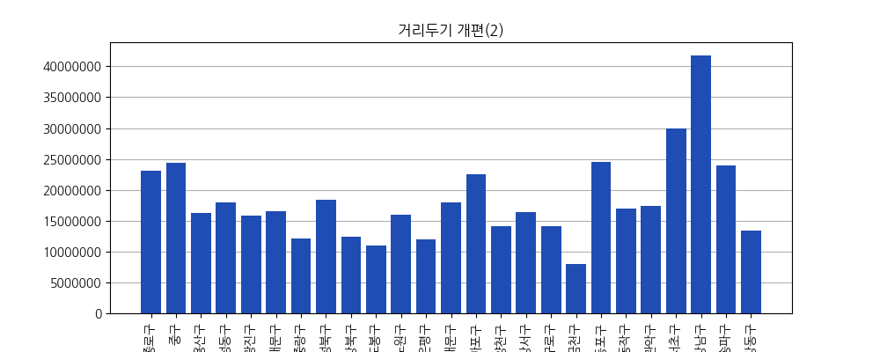
분석 결과
코로나가 잠잠해지는 기간에는 대부분 두 그래프가 유사한 모양을 보임
이로 인해 코로나와 대중교통 밀집 시간의 유동인구 데이터는 연관이 있음을 알 수 있음
2021.03월-06월 (거리두기 개편안)
코로나 확진자 발생 수
유동 인구 수

Slide 13

강남 기업 회사원
A군
유명 프리랜서
B양

Slide 14


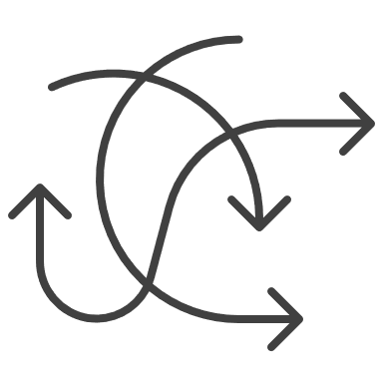


제안 도출
이미 진행되고
있는 정책들
지역별 맞춤 제안
새로운 교통 방식
노선 제안
지속적인 혼잡도
감지 기술 강화
선택지 증가

Slide 15





제안 도출
이미 진행되고
있는 정책들
지역별
맞춤 제안
새로운 교통 방식
노선 제안
지속적인 혼잡도
감지 기술 강화
선택지 증가
이미 진행되고 있는 정책들
- 훌륭한 정책들이지만
상황, 장소 등을 고려하지 않고
강요받는 느낌을 주는 정책들도 존재함

Slide 16


제안 도출
이미 진행되고
있는 정책들
지역별
맞춤 제안
새로운 교통 방식
노선 제안
지속적인 혼잡도
감지 기술 강화
선택지 증가
지역별 맞춤 제안
- 분석된 정보를 바탕으로
밀집 지역에 관한 집중적인 관리가 필요

Slide 17


제안 도출
이미 진행되고
있는 정책들
지역별
맞춤 제안
신규 교통 방식
노선 제안
지속적인 혼잡도
감지 기술 강화
선택지 증가
신규 교통수단 + 노선 제안
-밀집 지역에서 빠져나올 수 있는 여러 노선 증설
-일하는 방식이나 새로운 교통수단의 필요성 증가

Slide 18

제안 도출
이미 진행되고
있는 정책들
지역별
맞춤 제안
신규 교통 방식
노선 제안
지속적인 혼잡도
감지 기술 강화
선택지 증가
지속적인 혼잡도 감지 기술 강화
현재 지도 어플리케이션의 단점 해결 필요
(혼잡도 정보의 부정확성 등)
이를 통해 대중교통 밀집을 어느정도 해소 가능

Slide 19

제안 도출
이미 진행되고
있는 정책들
지역별
맞춤 제안
신규 교통 방식
노선 제안
지속적인 혼잡도
감지 기술 강화
선택지 증가
선택지 증가
- 현재 대중교통 이용 선택지가 너무 적음
- 선택지 증가가 가장 중요함

Slide 20
어려운,
그러나 언젠가는 해야하는,
교통과 질병은 범지구적 문제
빠른 해결의 어려움
재발 방지와 대책이 필수적
제안 기대점

Slide 21
후기
조장 – 박종관
이번 데이터분석 경진대회를 하면서 팀워크 경험도 쌓고 클라우드 서비스 등의 다양한 기술도 활용해보고 다양한 데이터와 시각화를 다뤄보며 많은 도전 경험을 쌓을 수 있었던 것 같습니다.
아쉽게도 몇몇 데이터셋은 드랍되었지만 결국엔 의미 있고 보람되는 경험이었다고 생각합니다. 이 소중한 경험을 가능할 수 있게 해주신 팀원을 포함한 모든 분들께 감사를 표합니다.
조원 – 이은준
프로그래밍을 열심히 하면 그만큼 눈에 보이는 것으로 매우 흥미가 있었지만, 열심히 준비를 못 하여 어렵다고 느껴진 시험으로 좌절을 했었습니다.
하지만 이러한 데이터분석 경진대회가 열리고 아이디어부터 데이터 서치, 직접 프로그래밍, 발표를 준비하는 것 까지 모든 작업을 하면서 희로애락을 느꼈습니다. 그리고 다시끔 데이터 분석에 대해 많은 흥미를 해줄 수 있는 그러한 대회로 마음에 자리를 잡는 계기가 된 좋은, 추천할 만 한 대회라고 생각을 합니다.
조원 – 한윤택
다른 과목 (Github) 경진 대회 준비로 인해 참여를 잘 못한 것 같아 아쉽고 팀원에게 미안했습니다. 그래도 팀원들의 데이터 분석 자료를 보고 읽으며 제 나름대로 열심히 이해해보고, 팀원들과 소통하여 아이디어의 방향성 제시와 데이터 활용 방안 및 발표 준비를 하면서 최선을 다해 준비하였습니다.
또한 이번 대회에 대해서는 데이터 분석 기술의 다양성과 유용성을 잘 느낄 수 있는 기회였던 것 같다고 느꼈습니다.

Slide 22
THANK YOU!
-출퇴근길에 코로나에 걸리는 방법-

